Slide 1
GIT - GITHUB

Slide 2
Installation de Git sur PC :
Configuration de git
Git config –global user.name « prénom nom »
Git config –global user.email votre email
Dans le dossier concerné
git init
Git status -> voir les fichiers non ajoutés ou commités
Git add nomfichier -> ajouter un fichier
Git commit –m « description » -> envoyer le fichier sur github avec infos
Git log -> voir tous les commit
Connexion, dépôt et recupération
Git remote add origine https:… -> connexion au dépôt git
Git push origine main -> dépôt
Git pull origine main -> récupération d’un git
Git diff -> différence entre les changements

Slide 3
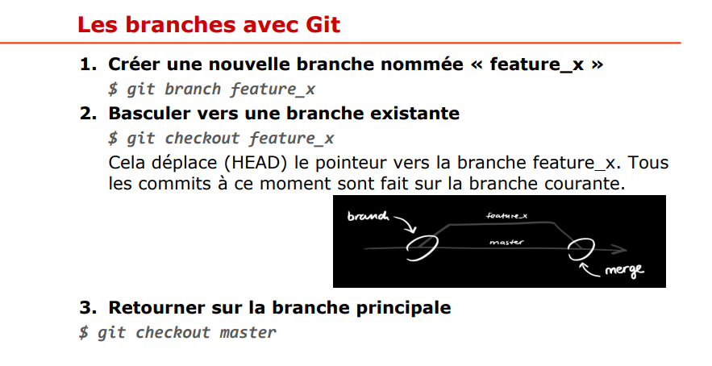

Slide 4
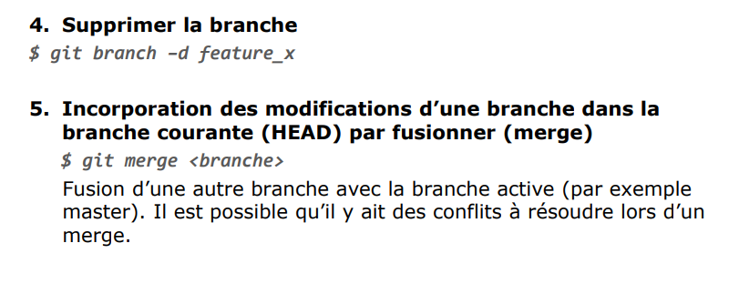

Slide 5
